Slide 1

Voiture électrique : STOP ou ENCORE ?
Prof. Damien ERNST
Exposé donné au Parlement bruxellois le 12 juin 2025 dans le cadre du colloque “Voiture électrique : STOP ou ENCORE ?”

Slide 2
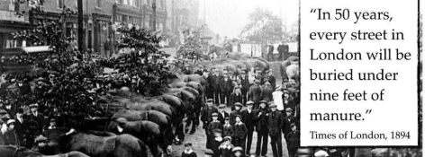
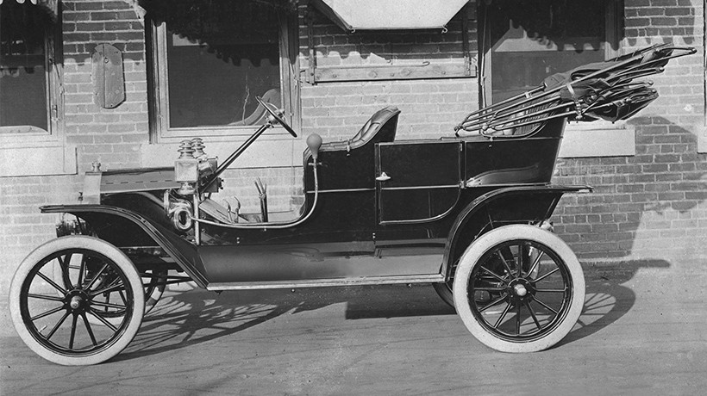
À la fin du XIXe siècle, de nombreuses villes sont confrontées au problème de la gestion du fumier.
En 1908, la Ford T est lancée, marquant l'apparition de l'automobile pour les masses et la fin de l'utilisation des chevaux pour le transport.
Oui les choses peuvent changer très rapidement.

Slide 3
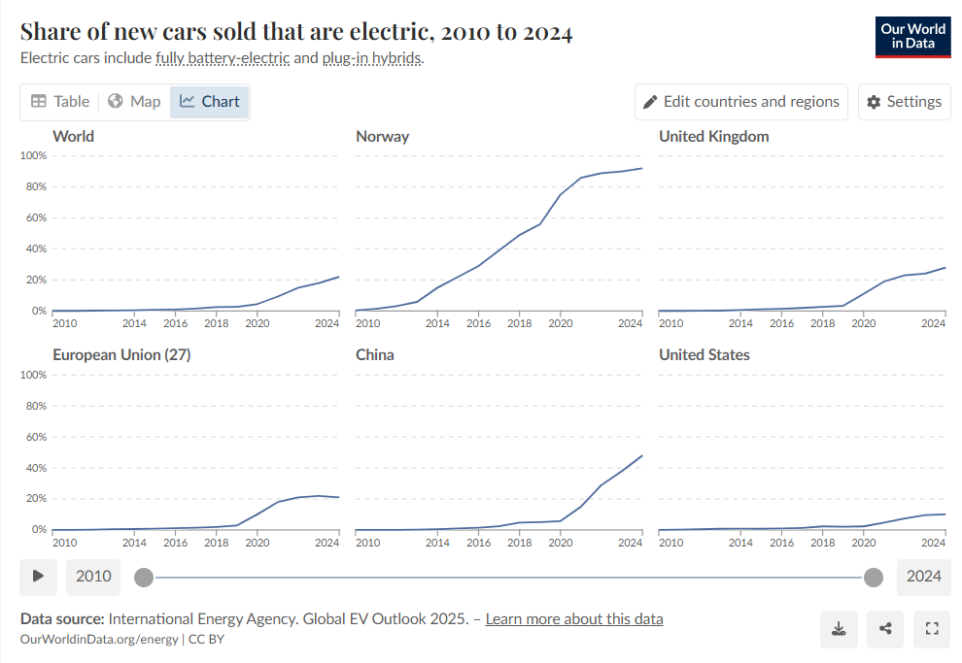
Le moteur à combustion est le cheval qui en train de vivre son Ford T moment. On explique pourquoi par la suite.

Slide 4
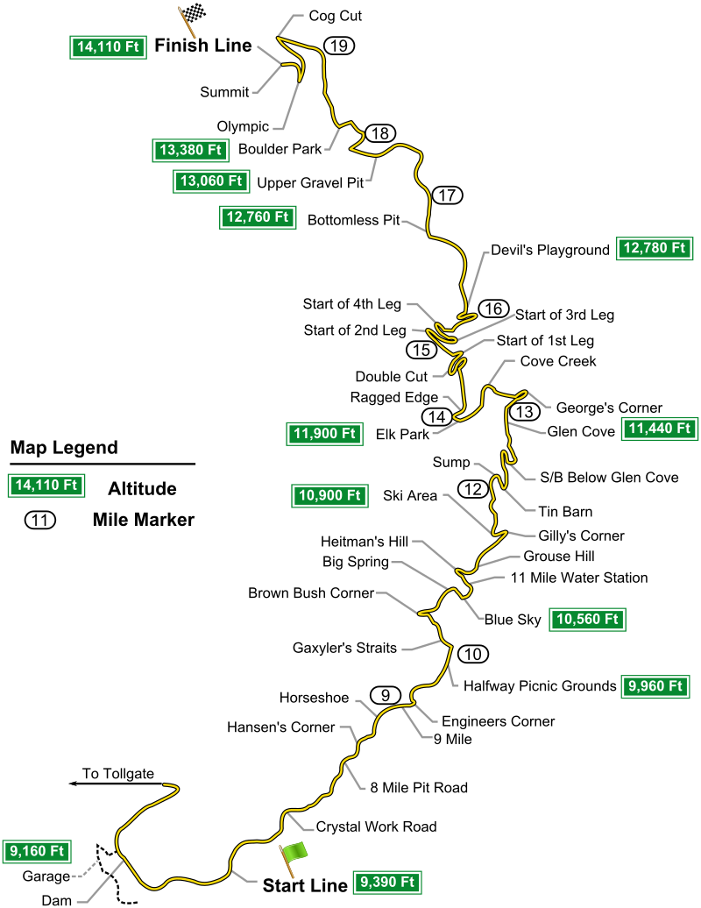
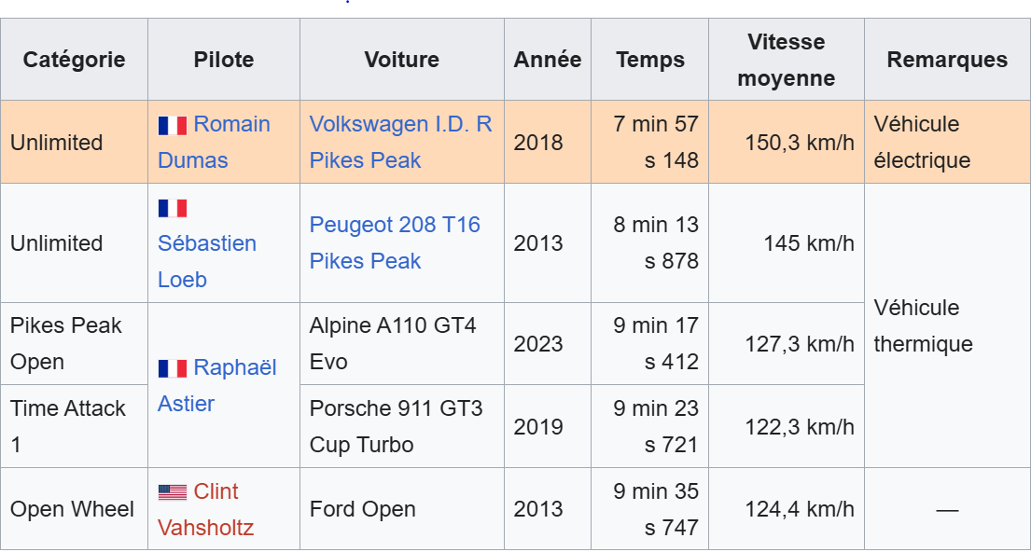
Meilleures performances de conduite
Pikes Peak International Hill Climb est une course qui se tient sur la montagne de Pikes Peak.
Les véhicules électriques sont devenus imbattables sur cette course.

Slide 5
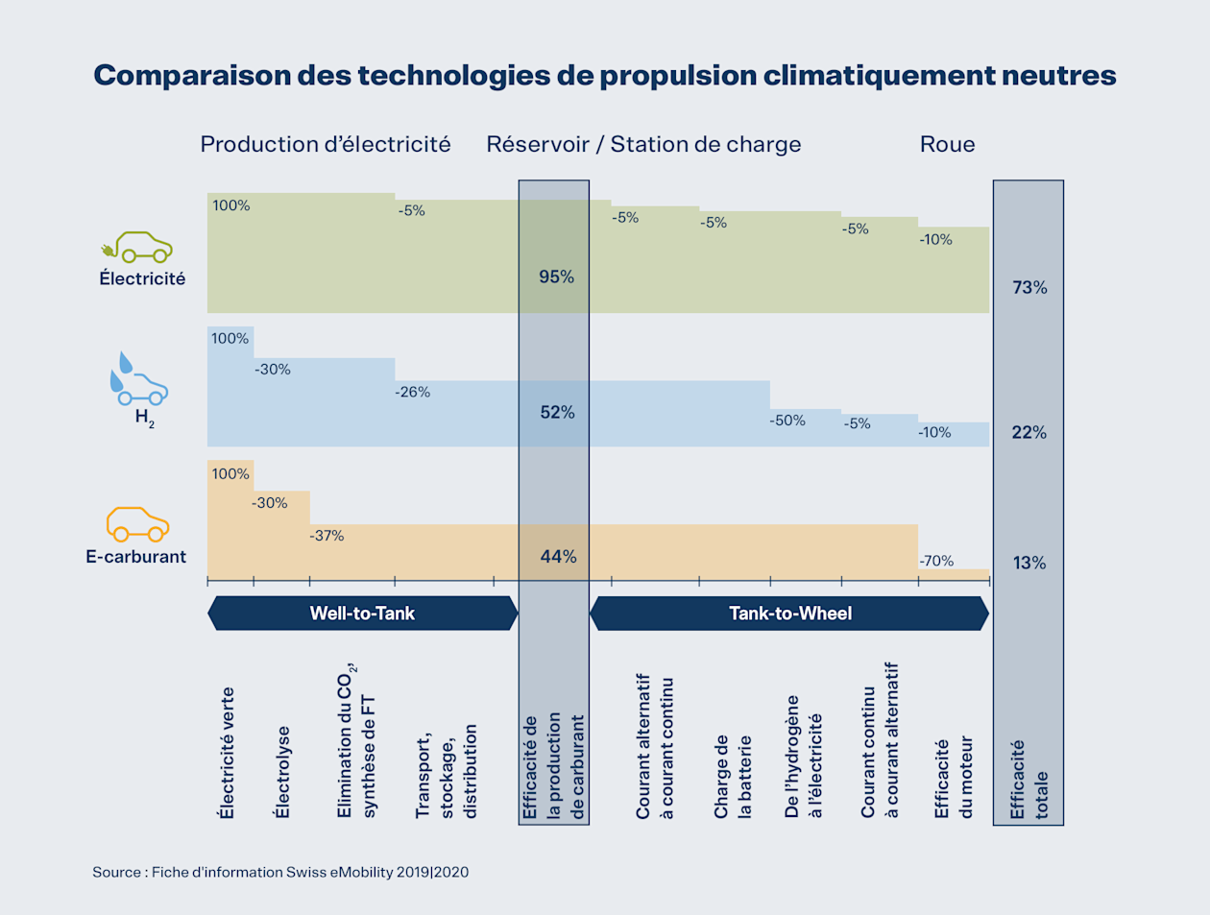
Les véhicules électriques consomment moins d’énergie.

Slide 6

Les VE n’ont plus de problèmes d’autonomie.
On voit apparaître sur le marché des batteries pour VE qui permettront d'atteindre facilement 1000 km d'autonomie.
Il est possible que l'on arrive même assez rapidement à 2000 km d'autonomie, avec les "solid-state batteries" développées notamment par le chinois CATL.
Les véhicules électriques sont devenus imbattables sur cette course.

Slide 7
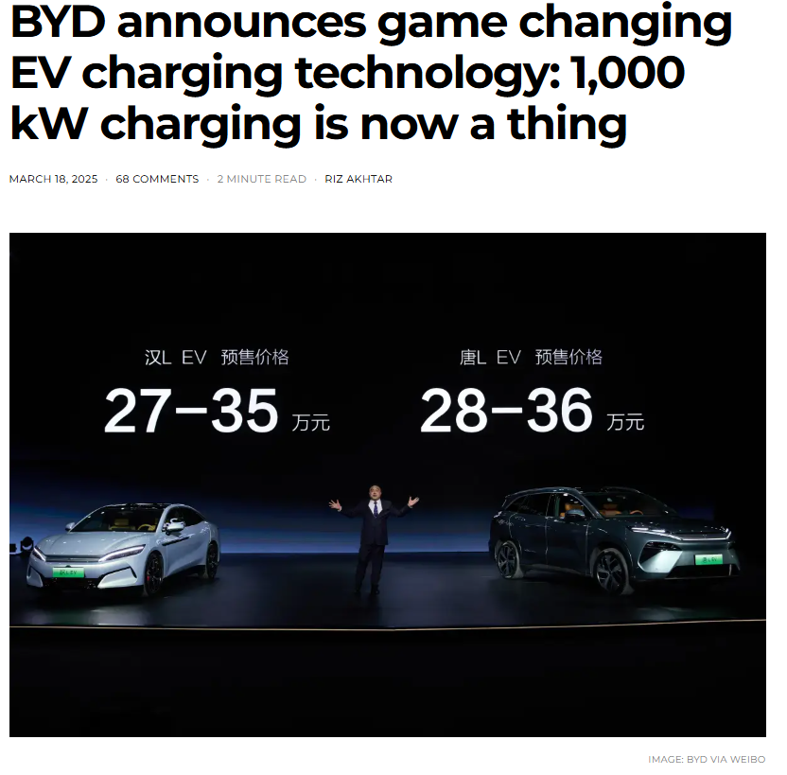
Le problème de la vitesse de recharge va disparaître.
Pour rouler 100 km en véhicule électrique, il faut environ 20 kWh d'électricité.
Avec un chargeur de 1000 kW, il est possible de recharger en 12 minutes assez d'énergie dans la voiture pour rouler 1000 km.

Slide 8
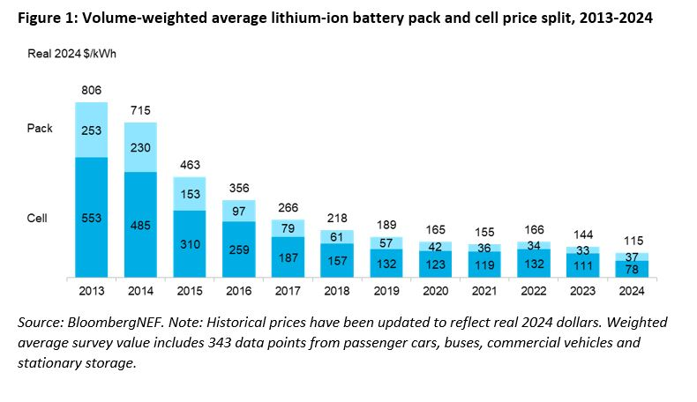
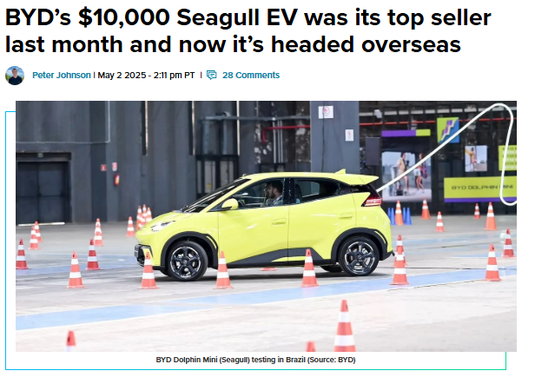
Les VE ne sont plus chers, notamment grâce à la chute du prix des batteries.
Tendance moyenne des prix des cellules et packs de batteries lithium-ion, 2013-2024.

Slide 9
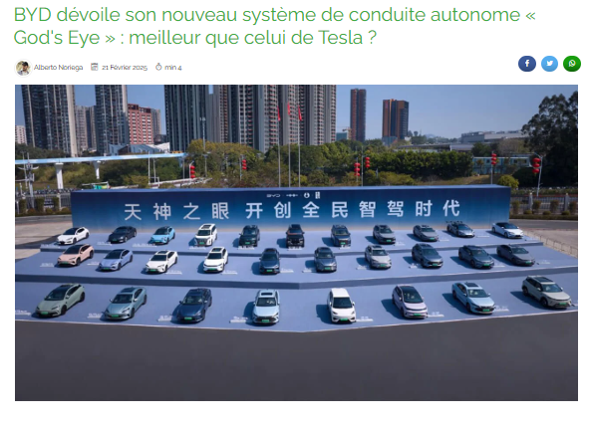
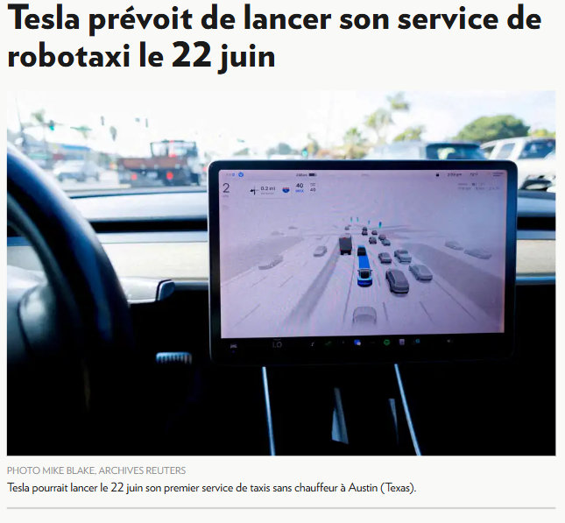
Les deux compagnies les plus prometteuses pour la conduite autonome, BYD et TESLA, ne commercialisent que des VE !

